Slide 1
1
♻️ 零 废 弃 与 可 持 续 发 展 Zero Waste & Sustainability
Day 2 · 能 量 从 哪 里 来?
Where Does Energy Come From?
☀️ 💨 💧 🔋
🤔 今 天 的 探 究 问 题 Today's Inquiry
用 不 完 的 能 源 在 哪 里?
Where can we find energy that never runs out?
Notes:
📍 Day 2 · 能 量 从 哪 里 来? (可 再 生 能 源)
👩‍🏫 老 师 说: 「今 天 我 们 是 小 小 能 源 工 程 师 — 帮 地 球 找 用 不 完 的 能 源!」
⏱️ 1 分 钟

Slide 2
2
⚡ Session 1
🔍 上 午 10:00–10:45 / 11:00–11:45 · 能 量 从 哪 里 来?

Slide 3
🎯 今 天 的 学 习 目 标 Today's Learning Goals
3
上 完 这 节 课, 你 会…… By the end, you'll be able to…
1️⃣
明 白 地 球 的 资 源 有 限 — 有 些 能 源 会 用 完
Earth's resources are limited
2️⃣
初 步 懂 得 「可 持 续」 — 用 不 完 的 能 源 更 好
Sustainability — pick energy that lasts
3️⃣
认 识 太 阳 能 · 风 能 · 水 力
Know solar, wind & hydro energy
4️⃣
学 会 句 型: 「___ 能 来 自 ___」「我 会 节 约 ___」
Use the sentence frames

Slide 4
⚡ 热 身 · 什 么 需 要 能 量?
4
看 一 看 — 这 些 东 西 要 动 起 来, 需 要 什 么?
What do all these things need to work?
💡
🚗
📱
📺
电 灯
汽 车
手 机
电 视
Light
Car
Phone
TV
⚡ 都 需 要 — 能 量 (能 源)!
They all need ENERGY!
🤔 那 — 能 量 从 哪 里 来 呢? Where does energy come from?
Notes:
热 身 3-4 分 钟
👩‍🏫 问: 「这 些 东 西 不 动 了 — 少 了 什 么?」
💡 引 出 「能 量 / 能 源」, 先 不 讲 来 源 — 留 给 下 面

Slide 5
💡 能 源 是 什 么? · What Is Energy?
5
能 源 = 让 东 西 「动 起 来」 的 力 量
Energy is the power that makes things work.
🔋
🚗
🏭
能 源 让 灯 亮
能 源 让 车 跑
能 源 让 机 器 工 作
Energy lights the lamp
Energy moves the car
Energy runs machines
🤔 这 么 多 能 量 — 都 从 哪 里 来?
Where does all this energy come from?
Notes:
概 念 2-3 分 钟
💡 用 身 边 例 子: 教 室 的 灯, 校 车

Slide 6
🤝 想 一 想 · 说 一 说 · Think-Pair-Share
6
❓ 能 量 可 能 从 哪 里 来?
Where might energy come from?
🧠
👥
🎤
想 一 想
两 人 说
全 班 听
Think · 自 己 想 30 秒
Pair · 跟 同 桌 说 1 分 钟
Share · 几 位 同 学 分 享
⏱️ 计 时: 30 秒 · 60 秒 · 60 秒
Timer: 30s think · 60s pair · 60s share (~3 min)
Notes:
Think-Pair-Share 3-4 分 钟
💡 老 师 把 答 案 记 在 黑 板: 太 阳? 风? 电? 油? — 不 评 价

Slide 7
🛢️ 化 石 能 源 · Fossil Energy
7
🛢️
✦ 例 子 + 提 醒 Examples + Tips
⛏️
煤 — 从 地 下 挖 出 来
Coal — dug from the ground
🛢️
石 油 — 从 地 下 抽 出 来
化 石 能 源
Oil — pumped from the ground
🔥
天 然 气 — 烧 了 才 有 能 量
Natural gas — burned for energy
Fossil Energy
🚗
汽 车 · 工 厂 都 在 用
Cars & factories use it
⚠️
现 在 用 得 最 多 — 但 有 问 题…
Most-used today — but there's a problem…
💬 句 型: 「化 石 能 源 来 自 地 下.」
Fossil energy comes from underground.
Notes:
化 石 能 源 3 分 钟
💡 重 点: 煤/石 油/天 然 气 = 现 在 用 得 最 多 的 能 源
下 一 页 揭 出 「问 题」: 会 用 完 + 污 染

Slide 8
⚠️ 化 石 能 源 的 2 个 问 题
8
煤 和 石 油 很 好 用 — 但 是 有 大 问 题!
⏳
🏭
会 用 完!
会 污 染!
Runs out!
Pollutes!
挖 完 了 就 没 有 了 — 不 会 再 长 出 来.
烧 的 时 候 冒 黑 烟 — 弄 脏 空 气.
Once it's gone, it's gone forever.
Burning makes smoke that dirties the air.
🌍 地 球 的 资 源 有 限 — 我 们 要 找 用 不 完 的 能 源!
Notes:
2 个 问 题 3 分 钟
💡 目 标 1: 地 球 资 源 有 限
用 手 比 划: 「挖 — 挖 — 没 了!」
引 出 下 一 页 的 对 比

Slide 9
⚖️ 用 得 完 vs 用 不 完 · Runs Out vs Never Runs Out
9
化 石 能 源 Fossil
可 再 生 能 源 Renewable
❌ 会 用 完
✅ 用 不 完
🛢️ ⛏️ 🔥
☀️ 💨 💧
用 得 完
VS
用 不 完
Runs Out
Never Runs Out
⏳
挖 完 就 没 了
🔁
太 阳/风/水 一 直 来
🏭
烧 了 会 污 染
🌱
干 净 — 不 污 染
🌍
对 地 球 不 好
💚
对 地 球 好
💬 句 型: 「我 们 要 用 「用 不 完」 的 能 源.」
We should use energy that never runs out.
Notes:
对 比 4 分 钟 — 全 课 的 核 心!
💡 目 标 1+2: 资 源 有 限 → 选 可 再 生
左 边 (黑): 用 得 完 + 污 染; 右 边 (绿): 用 不 完 + 干 净
问: 「你 想 用 哪 种? 为 什 么?」

Slide 10
🌱 可 持 续 · Sustainability
10
可 持 续 = 用 「用 不 完」 的 能 源, 地 球 一 直 都 够 用
Sustainability = using energy that lasts, so Earth keeps enough for everyone.
☀️
💨
💧
太 阳 能
风 能
水 力
Solar
Wind
Hydro
🌍 这 3 种 都 「用 不 完」 — 我 们 来 一 个 一 个 认 识!
All 3 never run out — let's meet them one by one!
Notes:
可 持 续 2-3 分 钟
💡 目 标 2: 不 用 把 「可 持 续 发 展」 讲 太 深 — 「用 不 完 = 地 球 一 直 够 用」 即 可

Slide 11
☀️ 太 阳 能 · Solar Energy
11
☀️
✦ 例 子 + 提 醒 Examples + Tips
✅
太 阳 能 板 — 晒 太 阳 发 电
Solar panels make electricity
✅
太 阳 能 热 水 器
太 阳 能
Solar water heaters
✅
太 阳 能 小 车 / 计 算 器
Solar toy cars, calculators
Solar Energy
🌞
太 阳 每 天 都 来 — 用 不 完!
The sun comes every day — never runs out!
💡
白 天 有 太 阳 才 行
Needs daytime sunshine
💬 句 型: 「太 阳 能 来 自 太 阳.」
Solar energy comes from the sun.
Notes:
太 阳 能 2-3 分 钟
💡 用 句 型 「太 阳 能 来 自 ___」 跟 读 3 遍

Slide 12
💨 风 能 · Wind Energy
12
💨
✦ 例 子 + 提 醒 Examples + Tips
✅
风 车 / 风 力 发 电 机
Wind turbines make electricity
✅
帆 船 — 风 推 着 走
风 能
Sailboats pushed by wind
✅
风 筝 — 风 让 它 飞
Kites fly on wind
Wind Energy
🌬️
风 一 直 吹 — 用 不 完!
Wind keeps blowing — never runs out!
💡
有 风 的 时 候 才 行
Needs windy weather
💬 句 型: 「风 能 来 自 风.」
Wind energy comes from wind.
Notes:
风 能 2-3 分 钟
💡 用 句 型 「风 能 来 自 ___」 跟 读 3 遍

Slide 13
💧 水 力 · Hydro Energy
13
💧
✦ 例 子 + 提 醒 Examples + Tips
✅
水 坝 / 水 电 站 发 电
Dams make electricity
✅
水 车 — 水 流 推 动
水 力
Waterwheels turned by flowing water
✅
瀑 布 的 大 力 量
Powerful waterfalls
Hydro Energy
💧
水 一 直 流 — 用 不 完!
Water keeps flowing — never runs out!
💡
要 有 流 动 的 水
Needs moving water
💬 句 型: 「水 力 来 自 流 动 的 水.」
Hydro energy comes from flowing water.
Notes:
水 力 2-3 分 钟
💡 用 句 型 「水 力 来 自 ___」 跟 读 3 遍

Slide 14
🎯 猜 一 猜! · Guess the Energy!
14
这 个 大 风 车 用 什 么 能 源 发 电?
What energy does this turbine use?
A
B
C
☀️
💨
💧
太 阳 能
风 能
水 力
Solar
Wind
Hydro
🙋 大 声 喊 出 你 的 选 择: A、B 还 是 C?
Notes:
猜 一 猜 2 分 钟
💡 答 案: B 风 能! 风 吹 → 风 车 转 → 发 电
让 学 生 用 句 型: 「风 能 来 自 风」

Slide 15
☀️ 太 阳 能 板 · Solar panel
15
想 一 想 → 看 答 案 — Think, then check the answer!
❓ 这 是 什 么 能 源?
太 阳 能! 它 来 自 太 阳
Solar — it comes from the sun
晒 太 阳 就 能 发 电 · Sunlight → electricity
✅
📸 屋 顶 上 的 太 阳 能 板
❓ 会 用 完 吗?
不 会! 太 阳 每 天 都 来
No — the sun comes every day
用 不 完 的 能 源 · Renewable!
🌞
💬 句 型: 「太 阳 能 来 自 太 阳.」
Solar energy comes from the sun.
Notes:
☀️ 太 阳 能 板 1-2 分 钟
💡 全 班 用 句 型 说 一 遍

Slide 16
💨 风 力 发 电 机 · Wind turbine
16
想 一 想 → 看 答 案 — Think, then check the answer!
❓ 这 是 什 么 能 源?
风 能! 它 来 自 风
Wind — it comes from the wind
风 吹 → 风 车 转 → 发 电
✅
📸 大 大 的 白 色 风 车
❓ 会 用 完 吗?
不 会! 风 一 直 吹
No — wind keeps blowing
用 不 完 的 能 源 · Renewable!
🌬️
💬 句 型: 「风 能 来 自 风.」
Wind energy comes from wind.
Notes:
💨 风 力 发 电 机 1-2 分 钟
💡 全 班 用 句 型 说 一 遍

Slide 17
💧 水 坝 · Hydro dam
17
想 一 想 → 看 答 案 — Think, then check the answer!
❓ 这 是 什 么 能 源?
水 力! 它 来 自 流 动 的 水
Hydro — it comes from flowing water
水 流 → 推 动 机 器 → 发 电
✅
📸 大 水 坝 + 流 水
❓ 会 用 完 吗?
不 会! 水 一 直 流
No — water keeps flowing
用 不 完 的 能 源 · Renewable!
💧
💬 句 型: 「水 力 来 自 流 动 的 水.」
Hydro energy comes from flowing water.
Notes:
💧 水 坝 1-2 分 钟
💡 全 班 用 句 型 说 一 遍

Slide 18
🛢️ 煤 / 石 油 · Coal / oil
18
想 一 想 → 看 答 案 — Think, then check the answer!
❓ 这 是 什 么 能 源?
化 石 能 源 — 煤 和 石 油
Fossil energy — coal & oil
烧 了 才 有 能 量 · Burned for energy
⚠️
📸 一 堆 黑 煤 + 油 桶
❓ 会 用 完 吗?
会! 挖 完 了 就 没 了
Yes — once dug up, it's gone
还 会 有 黑 烟 污 染 · Makes smoke
❌
💬 句 型: 「化 石 能 源 会 用 完.」
Fossil energy runs out.
Notes:
🛢️ 煤 / 石 油 1-2 分 钟
💡 全 班 用 句 型 说 一 遍

Slide 19
🚗 太 阳 能 小 车 · Solar toy car
19
想 一 想 → 看 答 案 — Think, then check the answer!
❓ 这 是 什 么 能 源?
太 阳 能! 车 顶 有 太 阳 能 板
Solar — the panel is on top
晒 到 太 阳 就 会 跑 · Runs in sunlight
✅
📸 一 辆 太 阳 能 小 车
❓ 会 用 完 吗?
不 会! 只 要 有 太 阳
No — as long as there's sun
下 午 我 们 就 来 做 一 个! · We'll build one!
🌞
💬 句 型: 「太 阳 能 来 自 太 阳.」
Solar energy comes from the sun.
Notes:
🚗 太 阳 能 小 车 1-2 分 钟
💡 全 班 用 句 型 说 一 遍

Slide 20
🏆 小 组 游 戏 · 能 源 大 分 类!
20
把 8 张 卡 片 分 一 分 — 哪 些 「用 不 完」? 哪 些 「用 得 完」?
✅ 用 不 完
❌ 用 得 完
Never runs out
Runs out
🎴 卡 片 (每 组 一 套 · 8 张):
☀️
💨
💧
🌊
⛏️
🛢️
🔥
🔆
太 阳
风
流 水
瀑 布
煤
石 油
天 然 气
太 阳 能 板
👥 全 班 分 4-5 组 · 把 卡 片 放 到 对 的 一 边!
Split into groups · sort the 8 cards into the right bin
Notes:
分 类 游 戏 5-6 分 钟
💡 答 案: 用 不 完 = 太 阳/风/流 水/瀑 布/太 阳 能 板; 用 得 完 = 煤/石 油/天 然 气

Slide 21
🏆 公 布 答 案 + 比 一 比!
21
老 师 念 答 案 — 每 组 数 一 数 你 们 对 了 几 张!
✅ 答 案 Answer Key:
✅ 用 不 完: ☀️太 阳 · 💨风 · 💧流 水 · 🌊瀑 布 · 🔆太 阳 能 板
❌ 用 得 完: ⛏️煤 · 🛢️石 油 · 🔥天 然 气
🥇
🥈
🥉
第 一 名
第 二 名
第 三 名
1st Place
2nd Place
3rd Place
🎉 🎊 全 班 鼓 掌! 你 们 都 是 小 小 能 源 工 程 师! 🎉
Big applause — every team is a Little Energy Engineer!
Notes:
公 布 答 案 3-4 分 钟
💡 重 点 不 是 输 赢

Slide 22
🎫 出 门 票 · 用 句 型 说 一 个!
22
请 5-8 位 同 学 — 指 一 种 能 源, 用 句 型 说 一 句!
1️⃣ 句 型 一 · Sentence Frame 1
「______ 能 来 自 ______.」
"___ energy comes from ___."
💡 举 个 例 子 Examples:
☀️ 「太 阳 能 来 自 太 阳.」
💨 「风 能 来 自 风.」
💧 「水 力 来 自 流 动 的 水.」
👏 说 对 了 — 你 就 是 今 天 的 小 小 能 源 工 程 师!
Notes:
Exit Ticket 5-6 分 钟 (5-8 位 学 生)
💡 K 级: 说 「太 阳 能」 即 可; G1-3: 整 句

Slide 23
23
🔤 Session 2
📚 下 午 2:00–2:45 · 词 汇 + 节 约 + 游 戏

Slide 24
👀 我 会 认 · 地 球 I Can Read
24
🌍
📷 真 实 照 片 · Real Photo
地 球
👇 在 这 里 插 入
dì qiú · Earth
📸 蓝 色 的 地 球
👉 跟 我 读! Read after me!
Image placeholder
📌 例 句 Example
我 们 住 在 地 球 上.
We live on Earth.
Notes:
我 会 认 · 地 球 2-3 分 钟
💡 跟 读 3 遍 + 造 句

Slide 25
👀 我 会 认 · 资 源 I Can Read
25
⛏️
📷 真 实 照 片 · Real Photo
资 源
👇 在 这 里 插 入
zī yuán · resources
📸 水 / 树 / 矿 石
👉 跟 我 读! Read after me!
Image placeholder
📌 例 句 Example
地 球 的 资 源 有 限.
Earth's resources are limited.
Notes:
我 会 认 · 资 源 2-3 分 钟
💡 跟 读 3 遍 + 造 句

Slide 26
👀 我 会 认 · 能 源 I Can Read
26
⚡
📷 真 实 照 片 · Real Photo
能 源
👇 在 这 里 插 入
néng yuán · energy
📸 闪 电 / 电 池 / 插 头
👉 跟 我 读! Read after me!
Image placeholder
📌 例 句 Example
灯 和 车 都 需 要 能 源.
Lights and cars need energy.
Notes:
我 会 认 · 能 源 2-3 分 钟
💡 跟 读 3 遍 + 造 句

Slide 27
👀 我 会 认 · 太 阳 能 I Can Read
27
☀️
📷 真 实 照 片 · Real Photo
太 阳 能
👇 在 这 里 插 入
tài yáng néng · solar energy
📸 太 阳 + 太 阳 能 板
👉 跟 我 读! Read after me!
Image placeholder
📌 例 句 Example
太 阳 能 来 自 太 阳.
Solar energy comes from the sun.
Notes:
我 会 认 · 太 阳 能 2-3 分 钟
💡 跟 读 3 遍 + 造 句

Slide 28
👀 我 会 认 · 节 约 I Can Read
28
💡
📷 真 实 照 片 · Real Photo
节 约
👇 在 这 里 插 入
jié yuē · save / conserve
📸 关 灯 的 手
👉 跟 我 读! Read after me!
Image placeholder
📌 例 句 Example
我 们 要 节 约 用 电.
We should save electricity.
Notes:
我 会 认 · 节 约 2-3 分 钟
💡 跟 读 3 遍 + 造 句

Slide 29
🔗 配 对 游 戏 · Match the Words
29
把 字 跟 图 连 起 来! Match each word with its picture!
1
地 球
C
💡
2
资 源
E
🌍
3
能 源
B
☀️
🤝 配 对
4
太 阳 能
D
⛏️
5
节 约
A
⚡
🔑 答 案 (老 师 用): 1-E 2-D 3-A 4-B 5-C
Notes:
配 对 3-4 分 钟
💡 1地球-E🌍 · 2资源-D⛏️ · 3能源-A⚡ · 4太阳能-B☀️ · 5节约-C💡

Slide 30
👋 拍 词 卡! · Slap the Word!
30
两 人 一 组 — 老 师 念 词, 谁 先 拍 到 谁 赢!
🌍
地 球
⛏️
资 源
⚡
能 源
☀️
太 阳 能
💡
节 约
👋
拍!
🎯 怎 么 玩:
• 两 人 一 组, 桌 上 摆 5 张 词 卡 • 老 师 念 词 • 谁 先 拍 中 谁 赢!
Pairs · 5 cards on table · teacher calls · first slap wins
Notes:
拍 词 卡 4-5 分 钟
💡 轻 拍! 不 是 打

Slide 31
🗣️ 句 型 练 习 · Sentence Practice
31
和 同 桌 一 起 — 用 两 个 句 型 各 说 一 句!
1️⃣ 认 识 能 源
「______ 能 来 自 ______.」
☀️ 太 阳 能 来 自 太 阳. / 💨 风 能 来 自 风.
2️⃣ 节 约 资 源
「我 会 节 约 ______.」
💡 我 会 节 约 电. / 💧 我 会 节 约 水.
👥 同 桌 练 习 Pair Practice:
一 人 说 句 型 1, 一 人 说 句 型 2 — 然 后 交 换!
Notes:
句 型 练 习 5 分 钟 — 两 个 目 标 句 型
💡 走 动 听, 请 2-3 对 上 来 示 范

Slide 32
✏️ 我 会 写 · 地 球 I Can Write · Earth
32
地 球
✏️ 3 步练习 3 Steps
1️⃣ 看老师写 Watch teacher
2️⃣ 用手指空中写 Air-write
3️⃣ 在田字格写 3 次
dì qiú · Earth
17 笔 / 17 strokes
在 田 字 格 里 写 3 次 ↓
👩‍🏫 老师问 Teacher asks:
🧒 学生 Student does:
和 我 一 起 写 「地 球」
看 → 空中写 → 田字格写 3 次
Notes:
我 会 写 · 地 球 3-4 分 钟
💡 看 老 师 写 → 空 中 写 → 田 字 格 写 3 遍

Slide 33
✏️ 我 会 写 · 节 约 I Can Write · save
33
节 约
✏️ 3 步练习 3 Steps
1️⃣ 看老师写 Watch teacher
2️⃣ 用手指空中写 Air-write
3️⃣ 在田字格写 3 次
jié yuē · save
11 笔 / 11 strokes
在 田 字 格 里 写 3 次 ↓
👩‍🏫 老师问 Teacher asks:
🧒 学生 Student does:
和 我 一 起 写 「节 约」
看 → 空中写 → 田字格写 3 次
Notes:
我 会 写 · 节 约 3-4 分 钟
💡 看 老 师 写 → 空 中 写 → 田 字 格 写 3 遍

Slide 34
💚 如 何 节 约 资 源? · How to Save
34
能 源 很 宝 贵 — 我 们 每 天 都 可 以 节 约!
💡
🚿
♻️
关 灯
关 水
重 复 用
Turn off lights
Turn off water
Reuse
走 出 房 间 就 关 灯
刷 牙 时 关 水
纸 两 面 用 / 带 水 壶
💬 句 型: 「我 会 节 约 ______.」
我 会 节 约 电. · 我 会 节 约 水. · 我 会 节 约 纸.
Notes:
节 约 4 分 钟 — 目 标 4
💡 每 个 学 生 说 一 句 「我 会 节 约 ___」

Slide 35
🎮 复 习 游 戏 · Bamboozle
35
全 班 分 组 抢 答 — 复 习 今 天 的 能 源 知 识!
👩‍🏫 老 师 准 备
🎮
1. 打 开 baamboozle.com
2. import 「bamboozle_day2_energy.csv」
Bamboozle
(在 同 一 个 文 件 夹)
能 源 大 复 习
3. 全 班 分 2-4 组
▶️ 点 击 打 开 Open
4. 答 对 加 分, 答 错 一 起 复 习
🎯 10 题: 用 不 完/用 得 完 · 太 阳/风/水 · 节 约
Notes:
Bamboozle 8-10 分 钟
💡 CSV 在 同 一 文 件 夹: bamboozle_day2_energy.csv

Slide 36
🎮 复 习 · Bamboozle 大 复 习 · Review
36
复 习 游 戏 — 分 组 抢 答!
📋 怎 么 玩 How to Play
🎮
1. 老 师 点 开 上 面 的 链 接
2. 全 班 分 2-3 组
▶️ 开 始 复 习
3. 轮 流 抢 答, 答 对 加 分
4. 复 习 今 天: 能 源 + 节 约
🔗 链 接: ______________ (老 师 粘 贴)
Notes:
复 习 游 戏 — 链 接 留 空, 老 师 课 前 粘 贴 Bamboozle 链 接

Slide 37
💭 今 天 我 学 会 了 ... Today I Learned ...
37
想 一 想 — 用 一 句 话 说 出 你 学 到 的!
「今 天 我 学 会 了 ____________.」
"Today I learned ___."
☀️
💨
💧
💚
太 阳 能 来 自 太 阳
风 能 来 自 风
水 力 来 自 水
我 会 节 约 资 源
Notes:
反 思 3-4 分 钟
💡 每 个 学 生 说 一 句, 老 师 不 评 价

Slide 38
38
🔧 Session 3
🔧 下 午 · 我 是 小 小 能 源 工 程 师!

Slide 39
📓 先 完 成 练 习 册! · Booklet First
39
做 手 工 之 前, 先 完 成 练 习 册!
📓
📓
Day 1 练 习 册
Day 2 练 习 册
垃 圾 分 类
可 再 生 能 源
✅ 完 成 → 打 勾
✅ 完 成 → 打 勾
👩‍🏫 先 看 → 一 起 读 → 自 己 写 → 同 桌 检 查
Notes:
做 手 工 之 前 先 完 成 练 习 册 (Day 1 + Day 2)

Slide 40
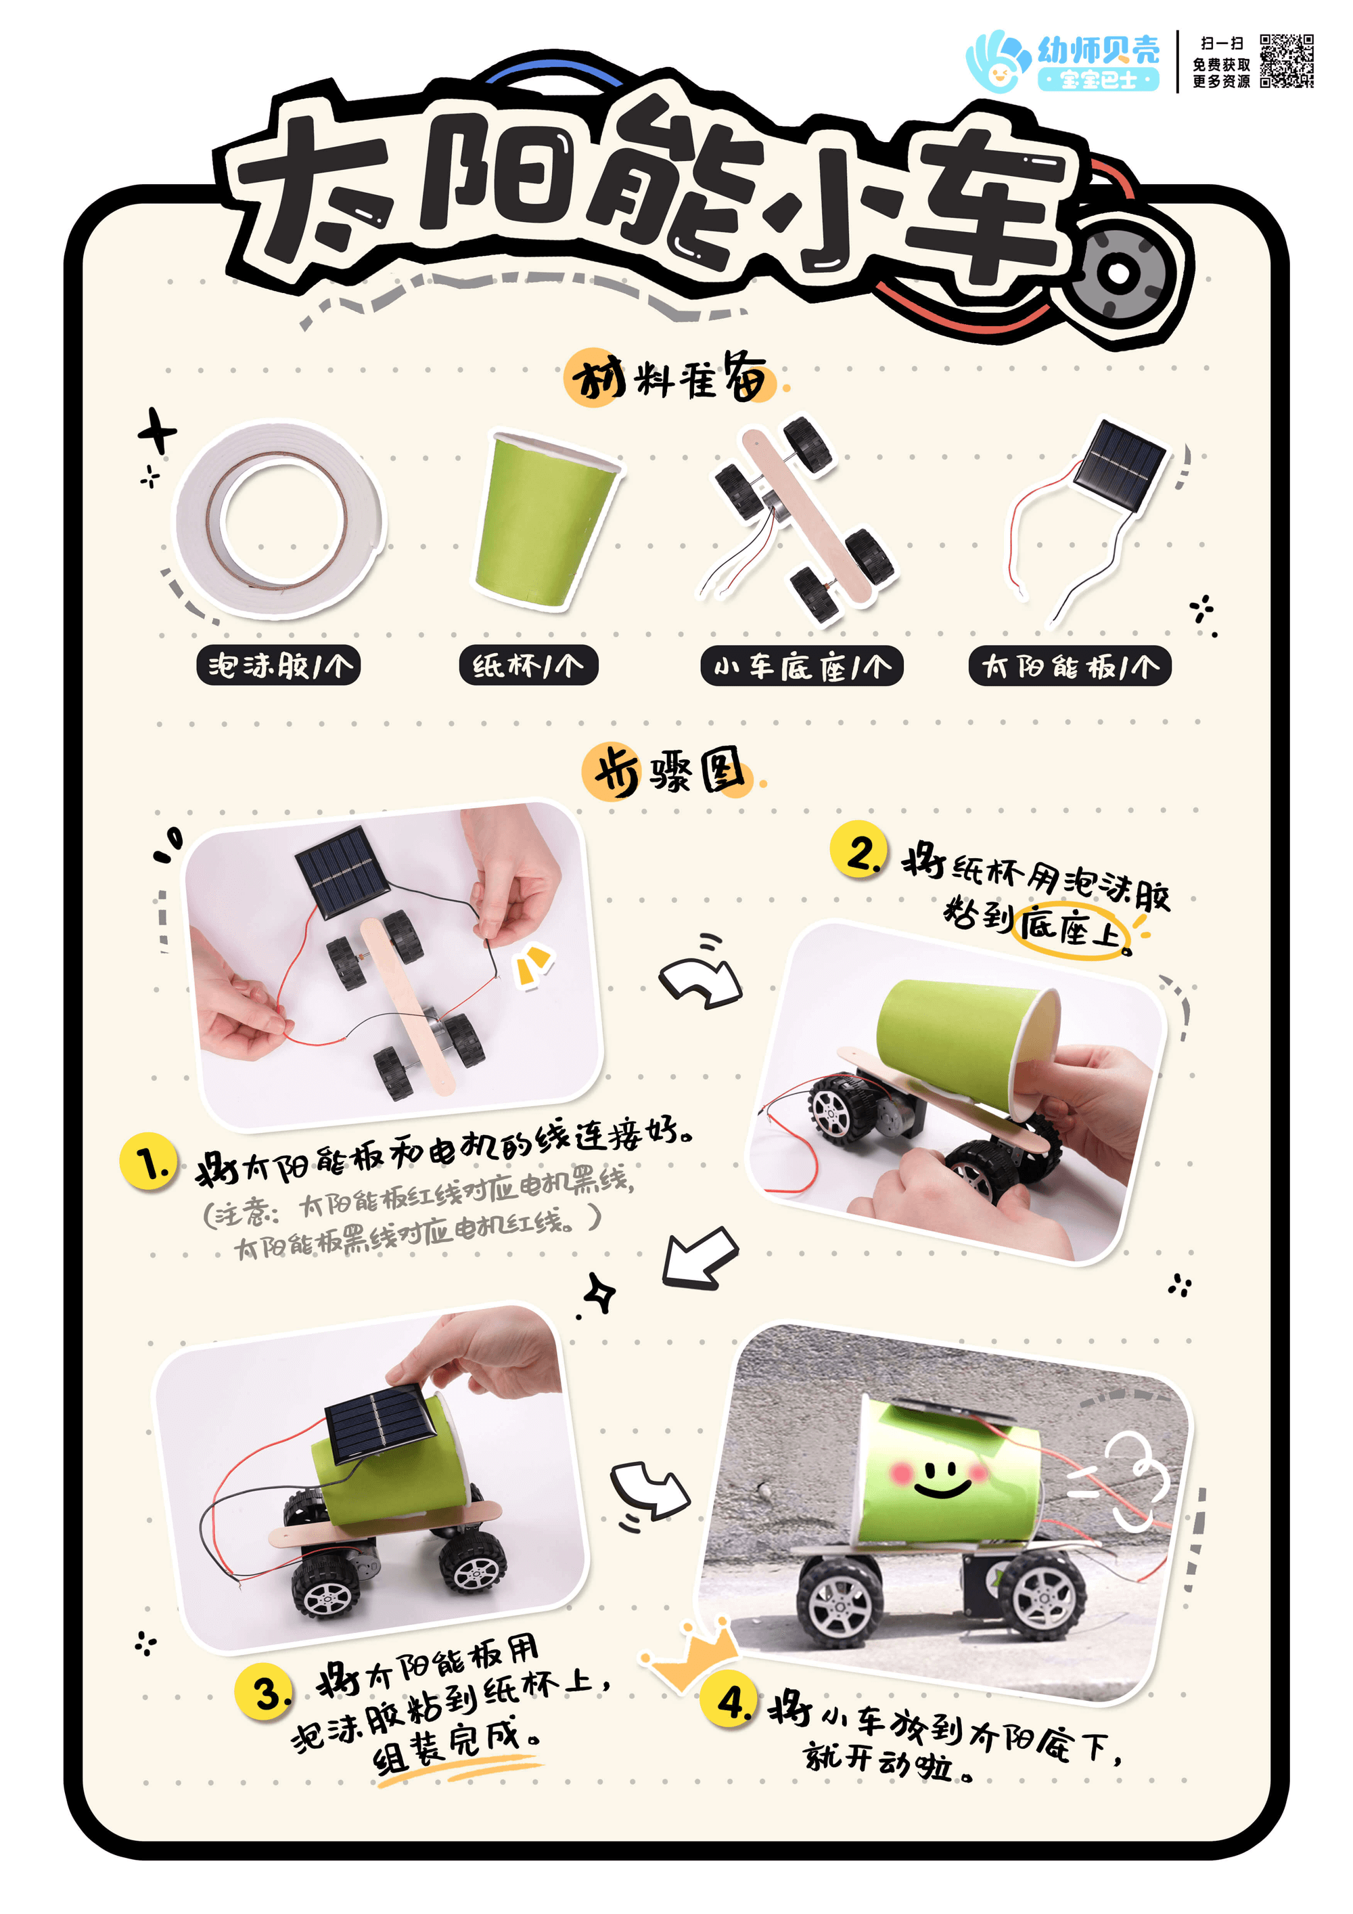
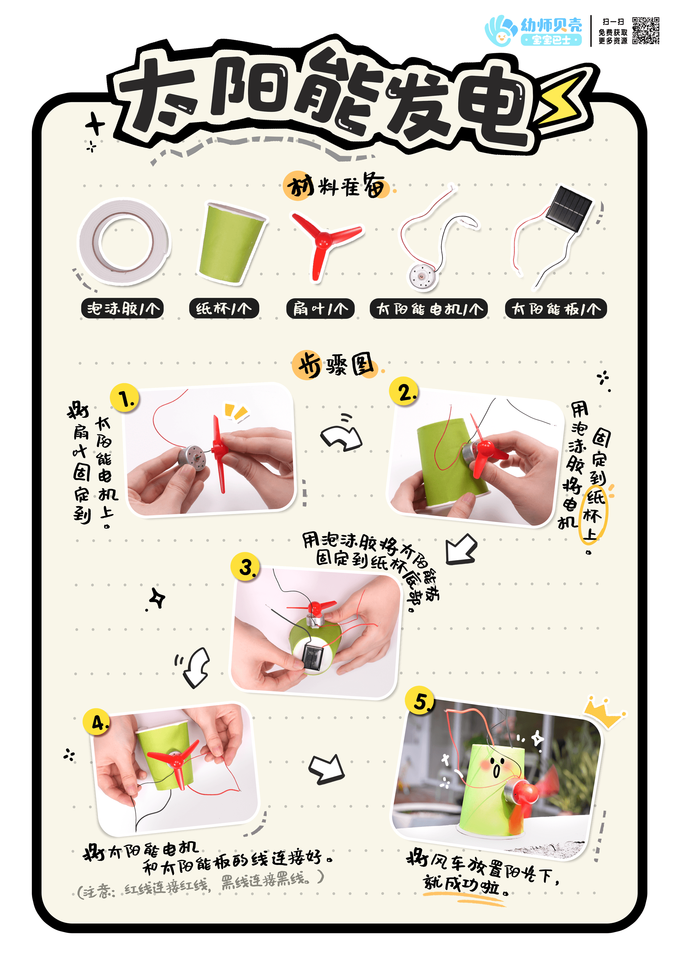
🛠️ 今 天 做 什 么? · Solar Project
40
我 们 来 做 一 个 太 阳 能 作 品! (老 师 看 套 件 选 一 个)
🚗 太 阳 能 小 车
💡 太 阳 能 发 电
Solar Car
Solar Power
晒 太 阳 → 小 车 自 己 跑!
晒 太 阳 → 灯 亮 / 风 扇 转!
Notes:
选 项 1-2 分 钟
💡 老 师 根 据 现 有 太 阳 能 套 件 二 选 一
两 个 项 目 的 步 骤 图 / 视 频 都 在 单 元 文 件 夹 里

Slide 41
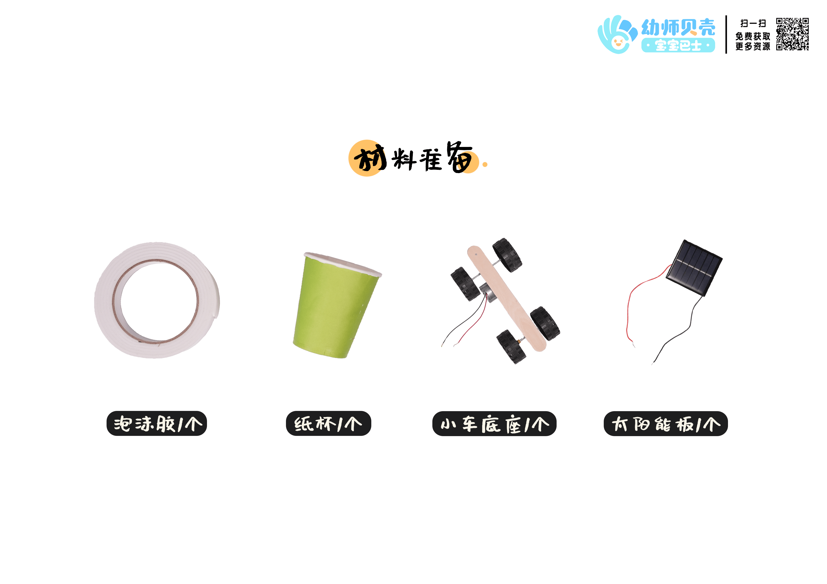
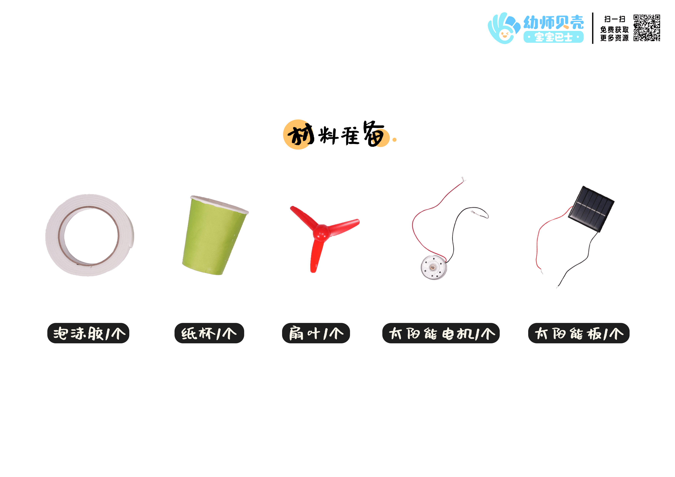
🎒 材 料 · Materials
41
看 看 我 们 需 要 什 么 — 老 师 已 经 准 备 好 啦!
🚗 太 阳 能 小 车
💡 太 阳 能 发 电
Notes:
材 料 2 分 钟
💡 太 阳 能 套 件: 太 阳 能 板 + 马 达 + (小 车 轮 子 / LED 灯)
图 来 自 单 元 「步 骤 图/1-彩 色 版/1-材 料 准 备」

Slide 42
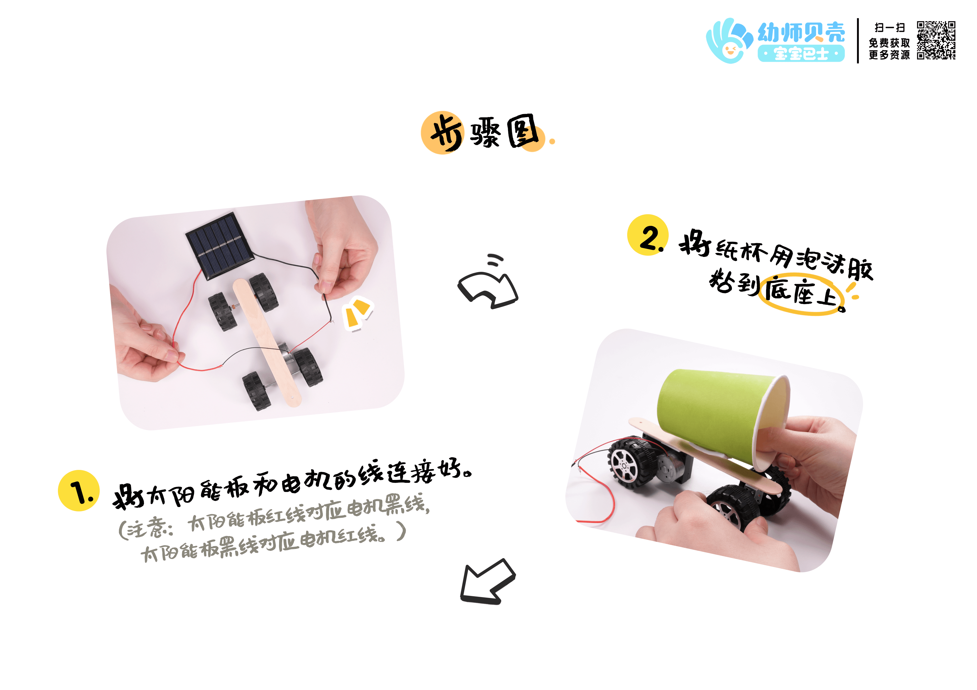
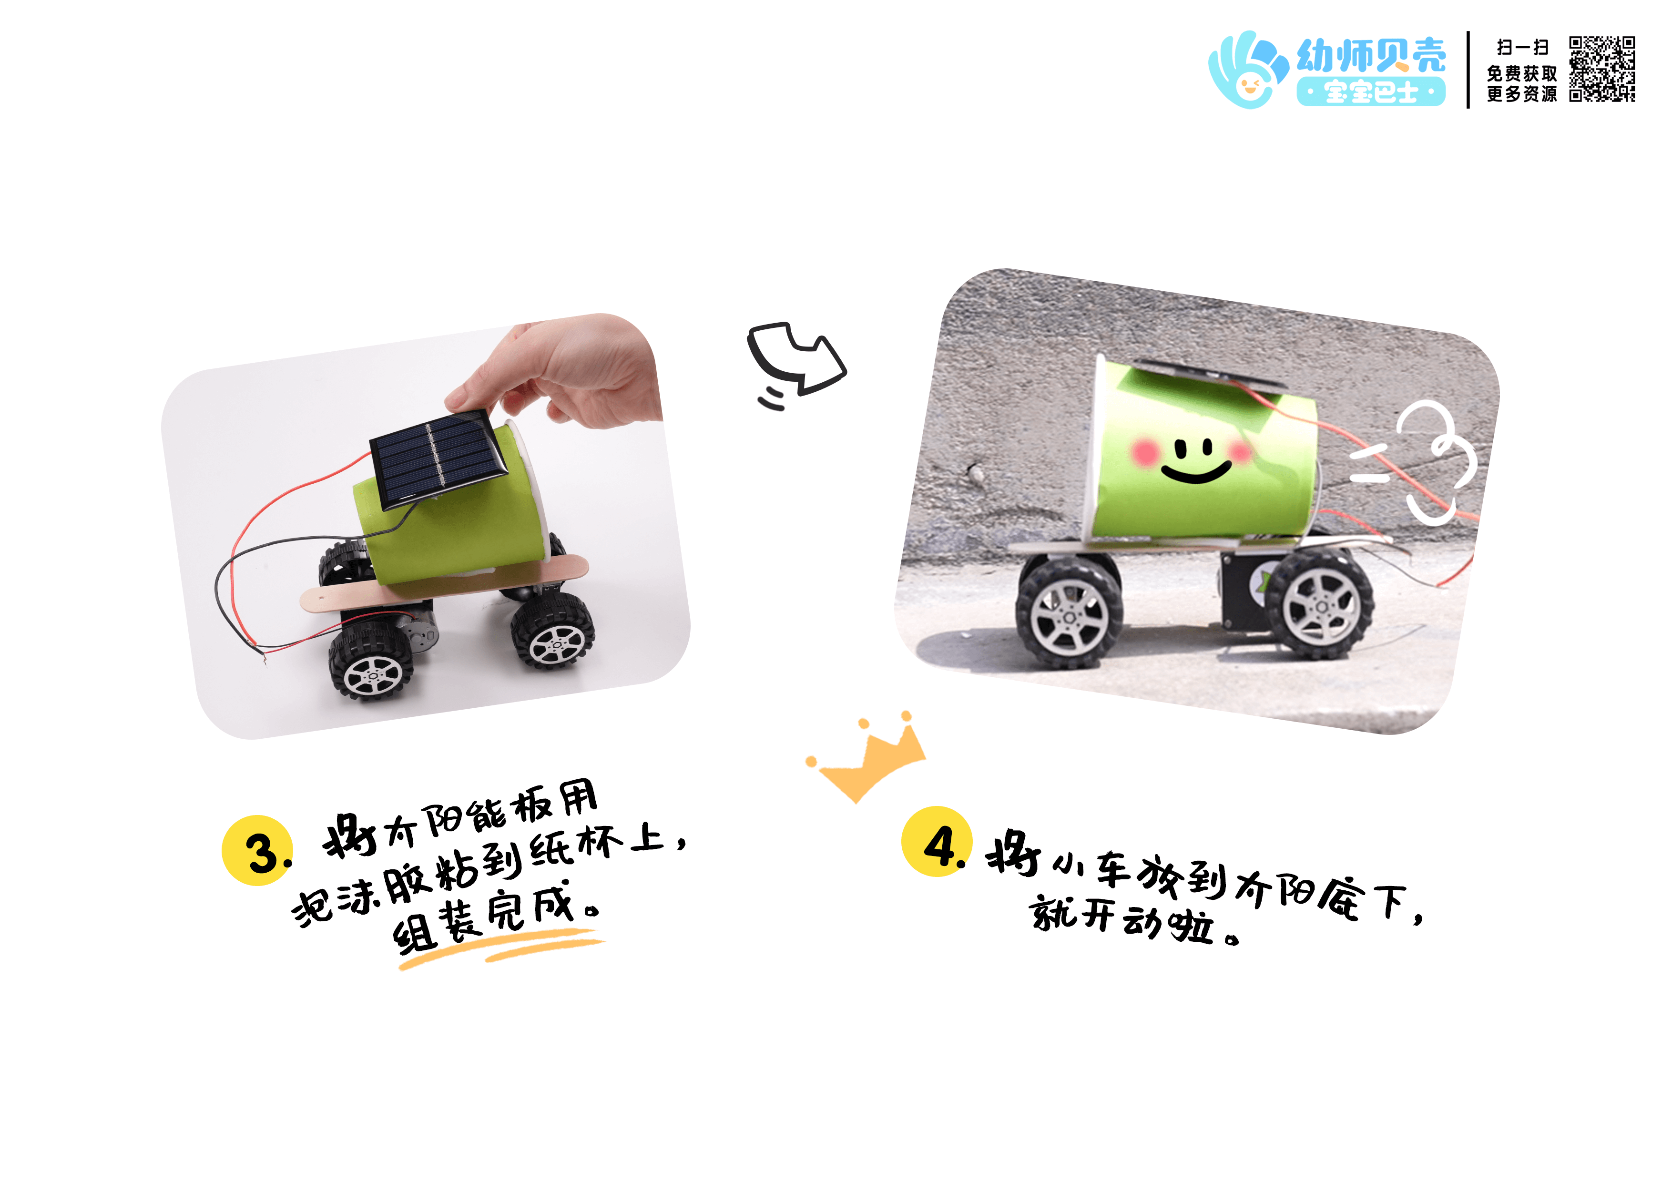
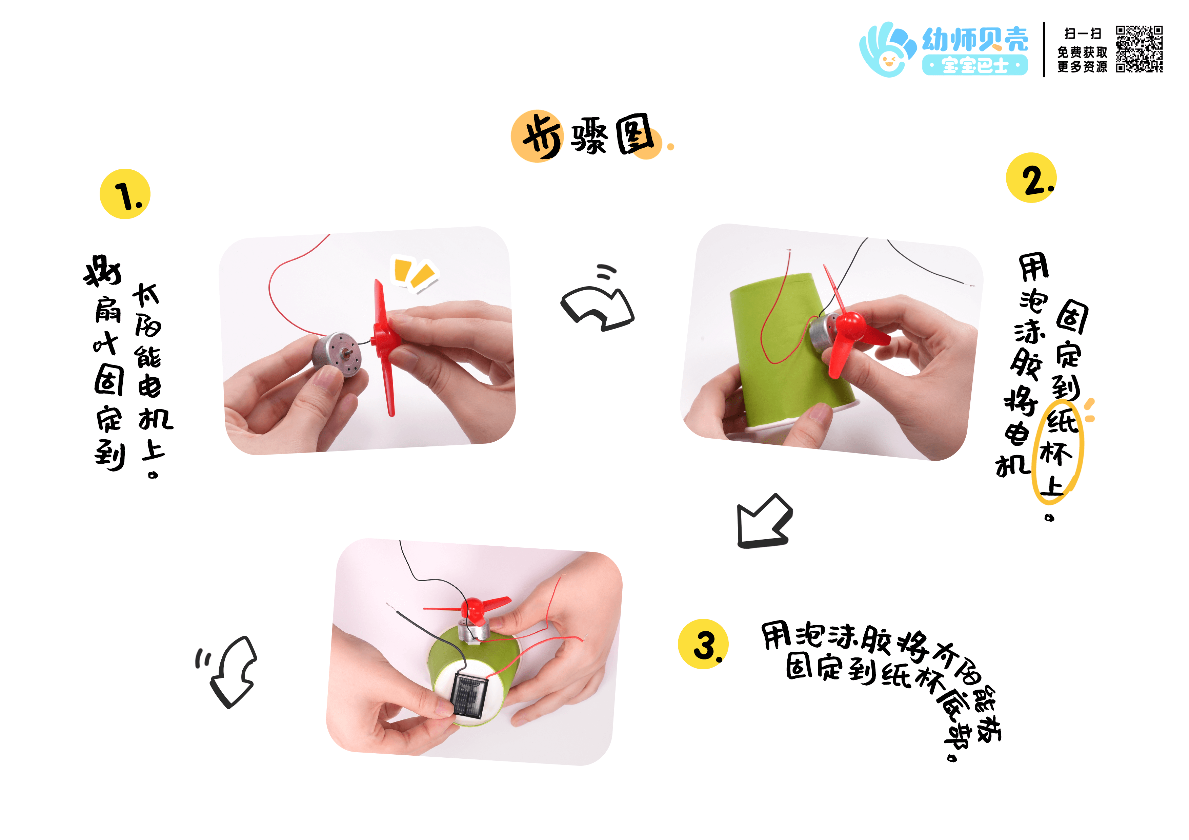
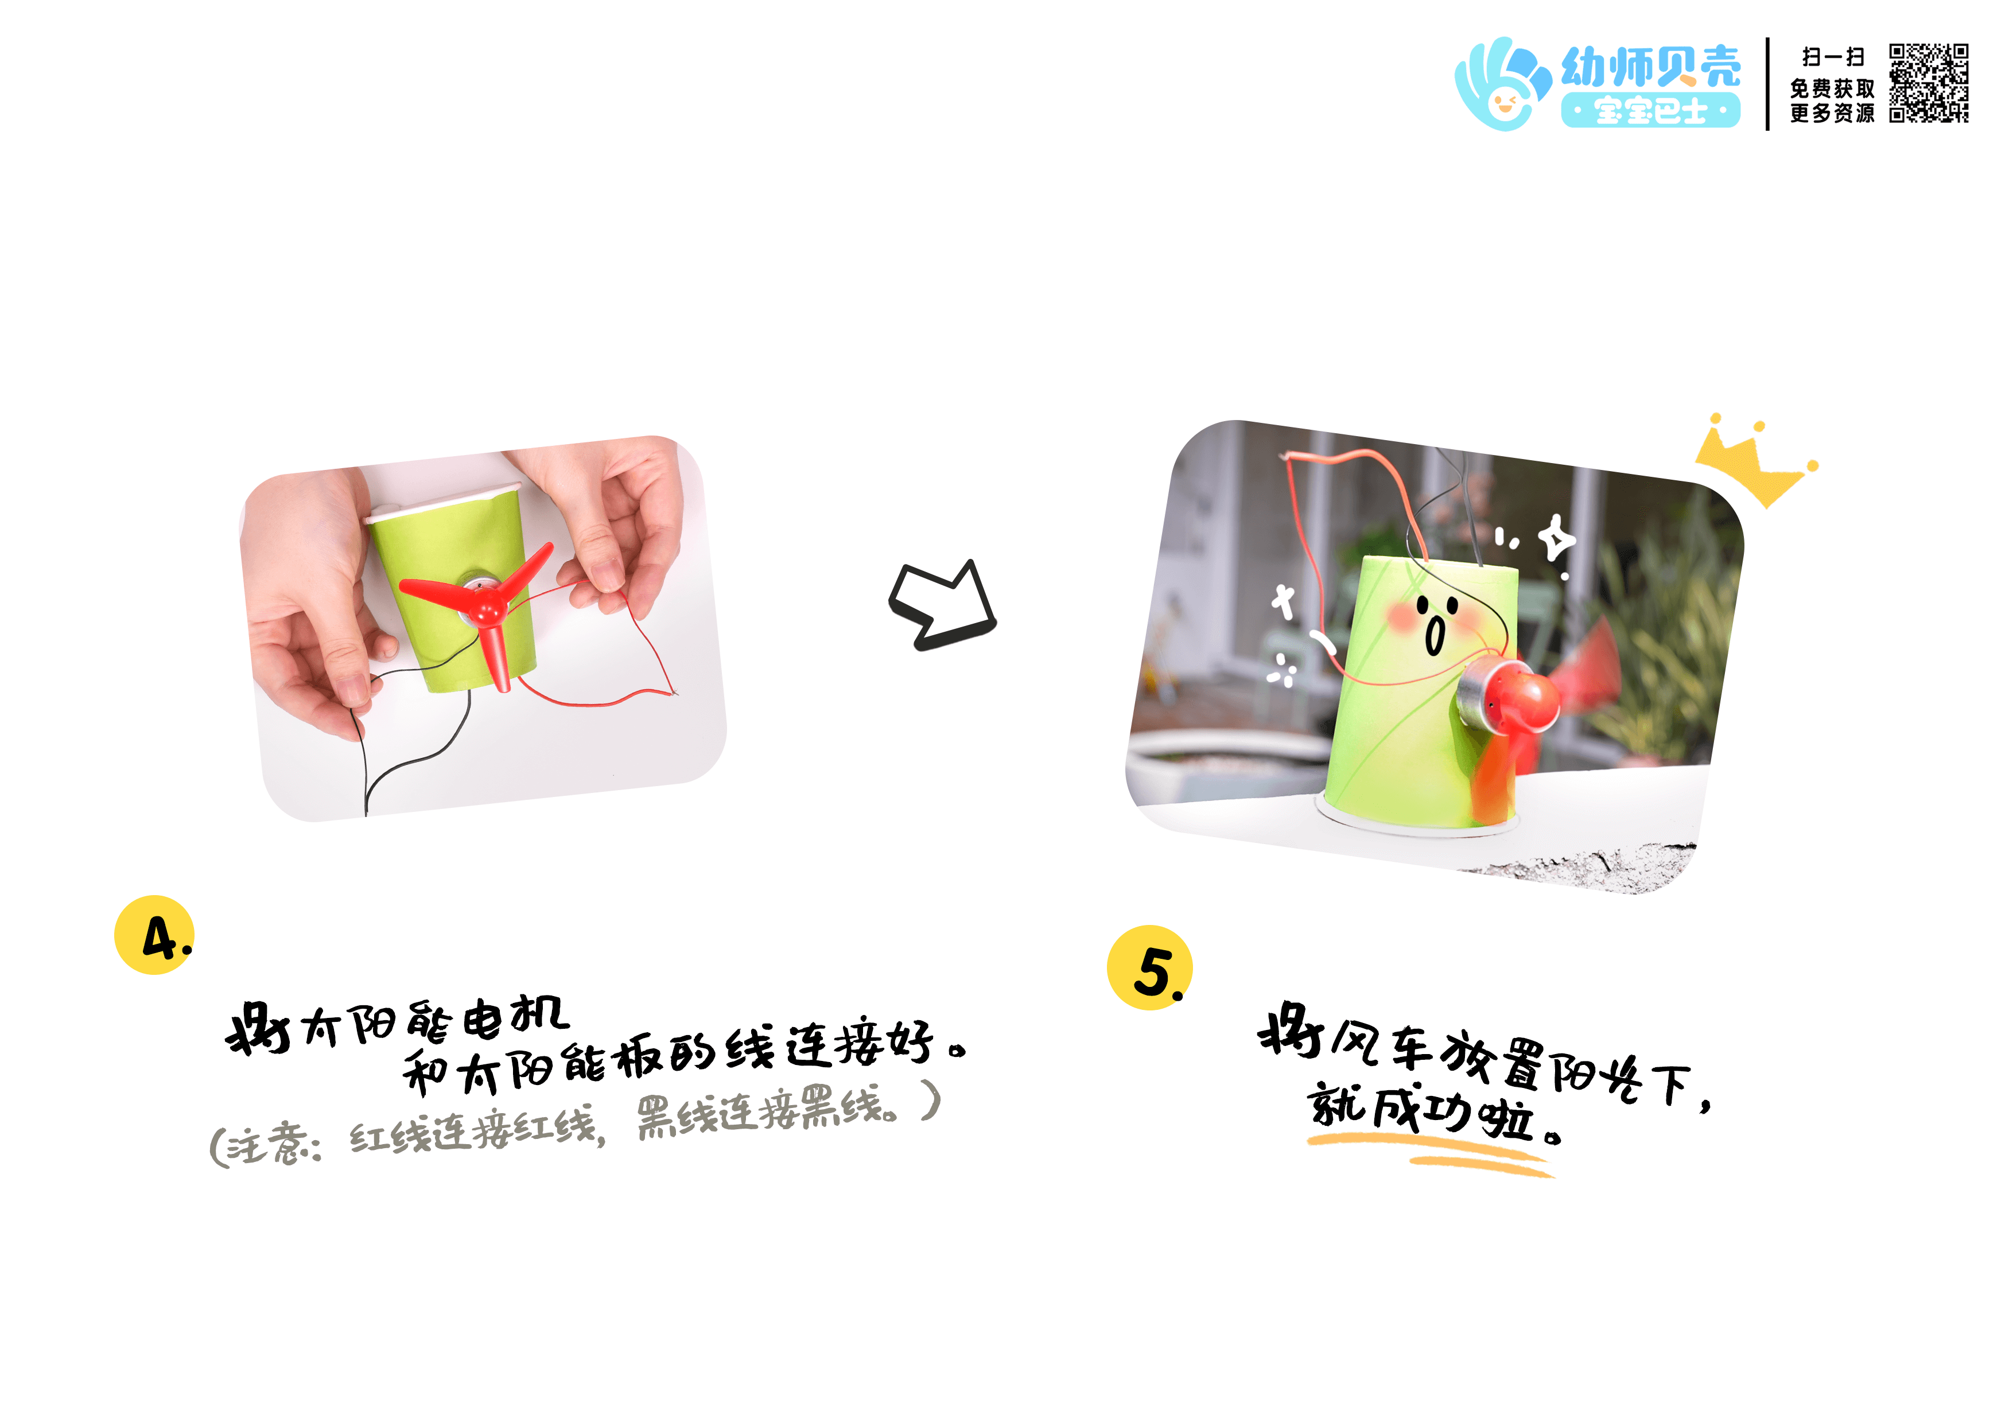
🔧 动 手 步 骤 · Build Steps
42
跟 着 图 一 步 一 步 做 — 老 师 先 示 范!
🚗 太 阳 能 小 车
💡 太 阳 能 发 电
🔑 4 个 关 键 步 骤 4 Key Steps:
1️⃣ 装 太 阳 能 板 Attach the solar panel
2️⃣ 接 上 马 达 / 灯 Connect the motor / light
3️⃣ 装 好 零 件 Assemble the parts
4️⃣ 拿 到 太 阳 下 — 试 一 试! Take it to the sun — test!
Notes:
步 骤 4-5 分 钟
💡 图 来 自 单 元 步 骤 图 (彩 色 版)
小 车: 步 骤 1、2 / 3、4 · 发 电: 步 骤 图 1 / 2

Slide 43
📺 老 师 示 范 · Teacher Demo Video
43
看 操 作 视 频 — 老 师 一 步 一 步 做 给 你 看!
📺
📺
🚗 太 阳 能 小 车 操 作 视 频
💡 太 阳 能 发 电 操 作 视 频
▶️ 点 击 播 放 Play
▶️ 点 击 播 放 Play
互动版_太阳能小车_科学区_大班/太阳能小车_科学区_大班_操作视频.mp4
互动版_太阳能发电_科学区_大班/太阳能发电_科学区_大班_操作视频.mp4
🎬 视 频 在 单 元 文 件 夹 — 老 师 打 开 对 应 项 目 的 操 作 视 频
Notes:
示 范 3-4 分 钟
💡 视 频 是 本 地 文 件 (单 元 文 件 夹). 若 链 接 打 不 开, 老 师 直 接 双 击 mp4 播 放

Slide 44
⏱️ 动 手 时 间! · Work Time
44
现 在 你 来 做! 老 师 走 动 帮 忙.
🚶 老 师 走 动 提 醒
⏰
✦ 太 阳 能 板 要 对 准 光
✦ 接 线 接 牢 (老 师 帮 忙)
35 分 钟
✦ K-2 — 帮 忙 装 零 件
✦ 3-5 — 说 「太 阳 能 来 自 太 阳」
35 minutes · Build time
🎵 老 师 放 一 首 背 景 音 乐
✦ 做 完 拿 到 窗 边/灯 下 试!
✅ 完 成 检 查: 太 阳 能 板 装 好 · 零 件 接 牢 · 能 在 光 下 动 起 来
Done check: panel attached · parts connected · works in the light
Notes:
动 手 35 分 钟
💡 K-2 需 要 老 师 帮 接 线; 接 线 是 唯 一 需 要 帮 忙 的 步 骤

Slide 45
☀️ 测 试 时 间! · Test in the Sun!
45
拿 到 太 阳 下 (或 大 灯 下) — 看 它 动 起 来!
☀️
🔆
🎉
找 到 光
对 准 板
动 起 来!
Find the light
Aim the panel
It works!
走 到 窗 边 / 院 子 / 大 灯 下
太 阳 能 板 对 准 光
小 车 跑 / 灯 亮 / 风 扇 转!
🤔 没 有 光 会 怎 样? 试 试 用 手 遮 住 板 子!
No light = no power! That's why we need the sun. 🌞
Notes:
测 试 5 分 钟 — 最 兴 奋 的 环 节!
💡 遮 光 实 验: 让 学 生 亲 眼 看 到 「有 太 阳 才 有 能 量」

Slide 46
🖼️ 作 品 展 示 · Gallery Walk
46
把 作 品 摆 在 桌 上 — 我 们 一 起 看 一 看!
🪑
🚶
👏
摆 桌
静 走
拍 桌
Set up
Quiet walk
Applaud
把 作 品 摆 在 桌 上
安 静 地 看 别 人 的
看 到 喜 欢 的 轻 拍 桌 子
📸 老 师 拍 照 — 留 下 大 家 的 太 阳 能 作 品!
Notes:
Gallery Walk 5 分 钟
💡 规 则: 静 走, 不 碰 别 人 的 作 品

Slide 47
🎤 分 享 · Share Your Work
47
请 几 位 同 学 — 拿 着 作 品, 用 句 型 说 一 说!
💬 分 享 句 型 Share Frame
「我 用 太 阳 能 ____________.」
"I used solar energy to ___."
💡 举 个 例 子 Examples:
🚗 「我 用 太 阳 能 让 小 车 跑.」
💡 「我 用 太 阳 能 让 灯 亮.」
🌞 「太 阳 能 来 自 太 阳 — 用 不 完!」
👏 每 个 工 程 师 都 说 一 句! Every engineer shares one sentence!
Notes:
分 享 5-6 分 钟
💡 K 级: 「太 阳 能!」 + 指 作 品; G1-3: 整 句

Slide 48
🏠 在 家 也 能 做 · At Home
48
今 天 学 的, 回 家 也 可 以 做 — 你 也 是 小 小 能 源 工 程 师!
💡
🚿
🔍
👨‍👩‍👧
随 手 关 灯
节 约 用 水
找 找 太 阳 能
告 诉 家 人
Turn off lights
Save water
Spot solar around you
Tell your family
🌍 小 任 务 Home Mission:
回 家 找 1 个 太 阳 能 的 东 西, 明 天 告 诉 大 家!
Find 1 solar-powered thing at home — share tomorrow!
Notes:
活 动 延 伸 2-3 分 钟
💡 家 园 共 育: 节 约 用 电 用 水 + 找 太 阳 能

Slide 49
🎤 分 享 + 再 见! Share + Goodbye
49
💬 今 天 我 学 了 — 句 型 Today's Sentence Frames
「___ 能 来 自 ___.」
「我 会 节 约 ___.」
___ energy comes from ___. · I will save ___.
🔮 明 天 见 See You Tomorrow
🌍 更 多 爱 护 地 球 的 行 动!
More ways to protect our Earth!
👋 想 一 想: 你 今 天 最 喜 欢 的 是 什 么?
Notes:
收 尾 2 分 钟
💡 给 每 人 一 张 「小 小 能 源 工 程 师」 贴 纸 / 印 章
预 告 下 一 天

